Slide 1
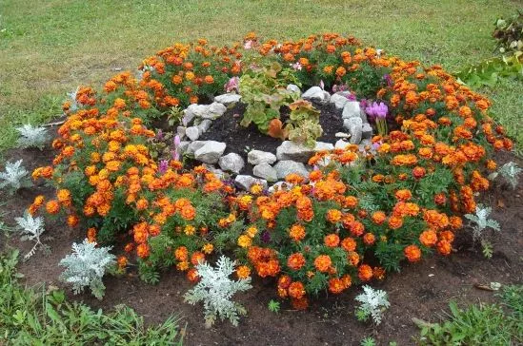
Проект «Украсим наш сад цветами»
Воспитатель: Афонина Т. А.

Slide 2
Умение жить в согласии с природой, с окружающей средой следует начинать воспитывать с раннего детства. Задача педагогов состоит в том, чтобы помочь ребенку увидеть красоту, научиться ценить ее. В результате при ознакомлении детей с природой открываются широкие возможности для их экологического воспитания.
• Формирование системы элементарных экологических знаний, доступных пониманию ребенка-дошкольника (прежде всего, как средство становления осознанно-правильного отношения к природе); • Развитие познавательного интереса к миру природы; • Формирование умений и навыков наблюдений за природными объектами и явлениями; • Формирование умений и желания сохранять природу и при необходимости оказывать ей помощь (уход за живыми объектами), а также навыков элементарной природоохранной деятельности в ближайшем окружении; • Формирование элементарных умений предвидеть последствия некоторых своих действий по отношению к окружающей среде.

Slide 3
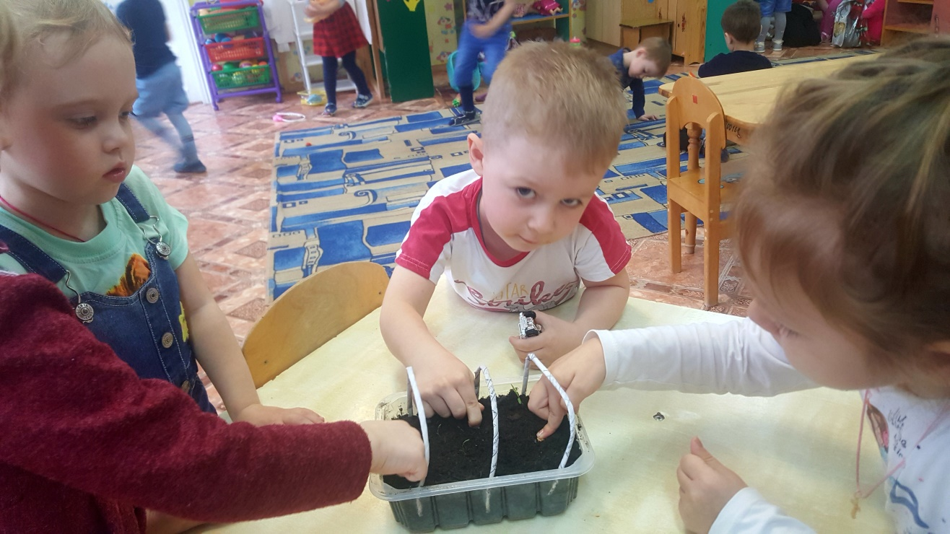
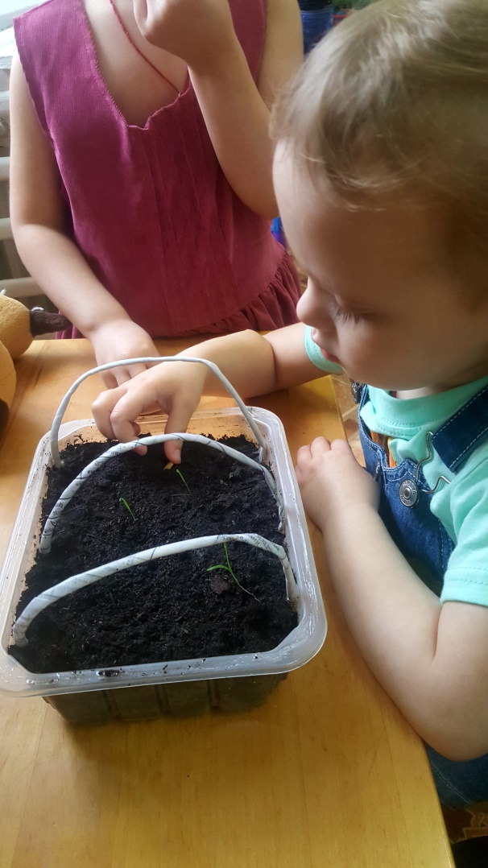
И когда весна придет,
Семена ложатся в землю.
Пустят корни и вперед,
Скоро сад наш зацветет!

Slide 4
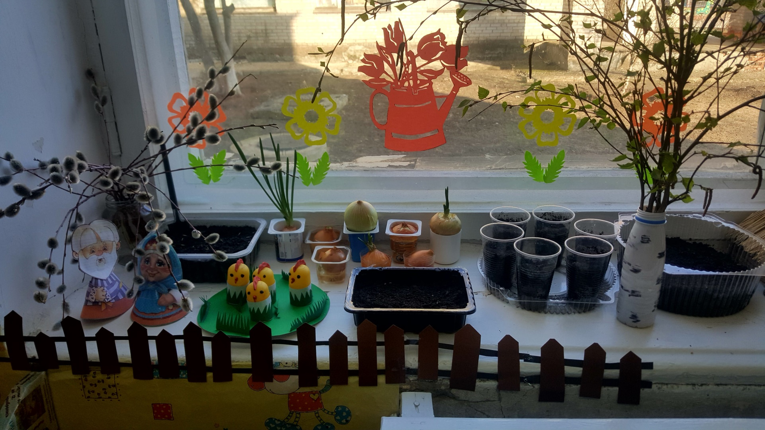
Вот наш чудо – огород! Ждем когда все прорастет!

Slide 5
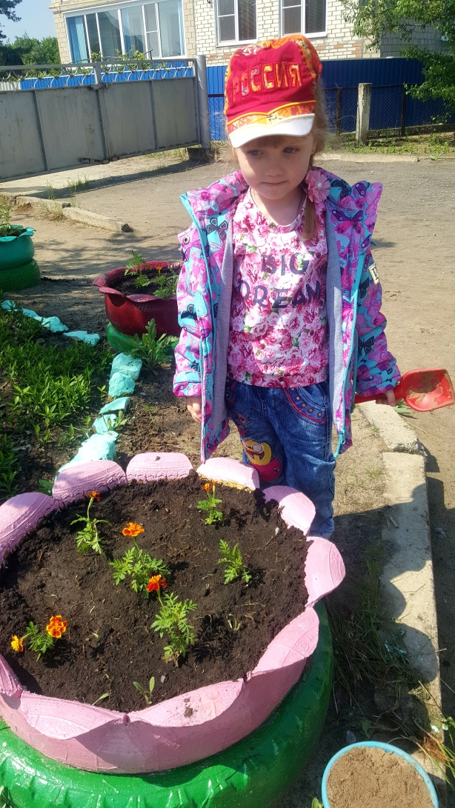
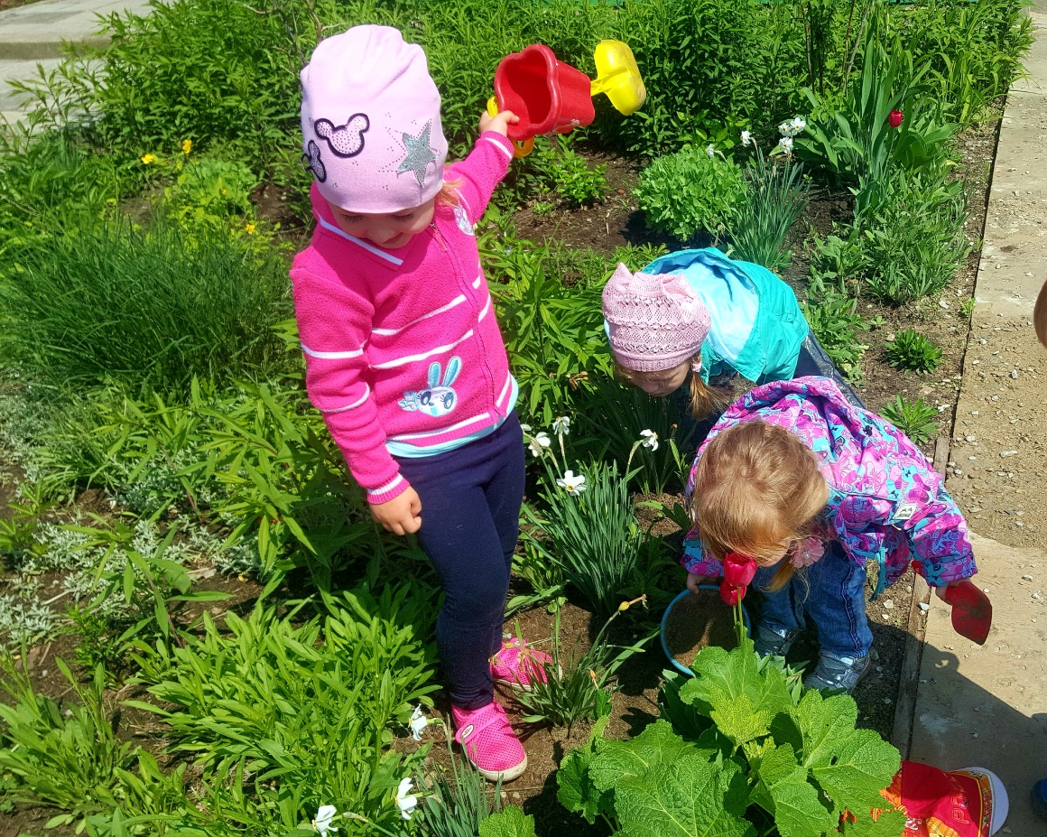
-Отчего зацвел цветок? –
Мальчик спрашивает мать.
- Оттого, что мы цветок не ленились поливать!

Slide 6
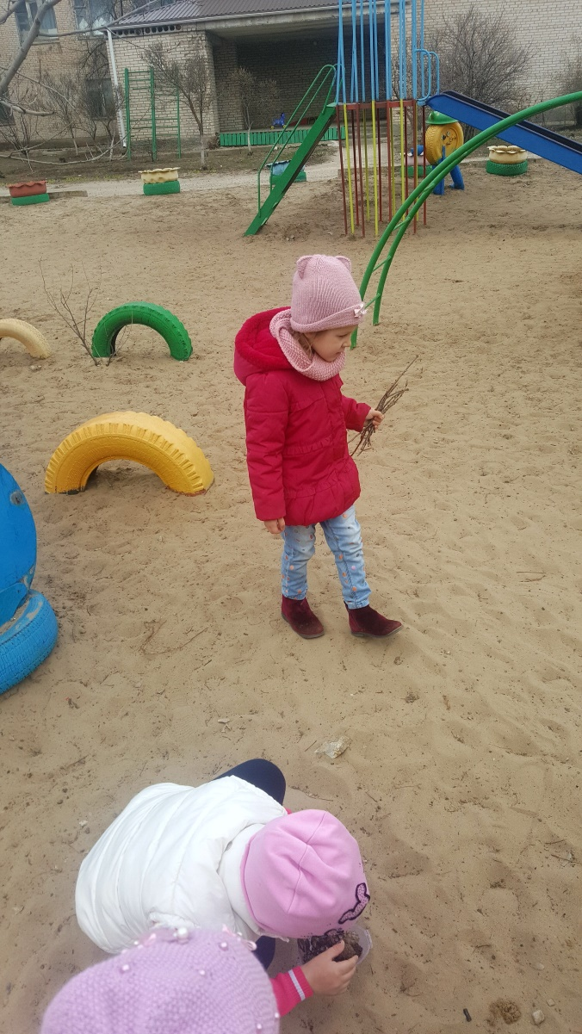
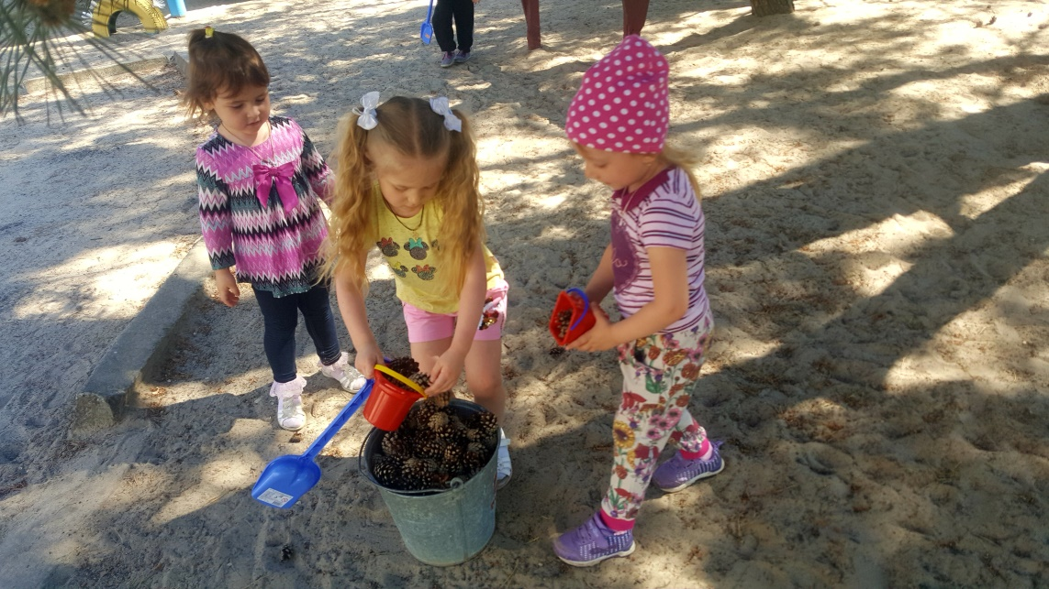
Чтоб участок был красивый,
мы трудились, что есть силы!

Slide 7
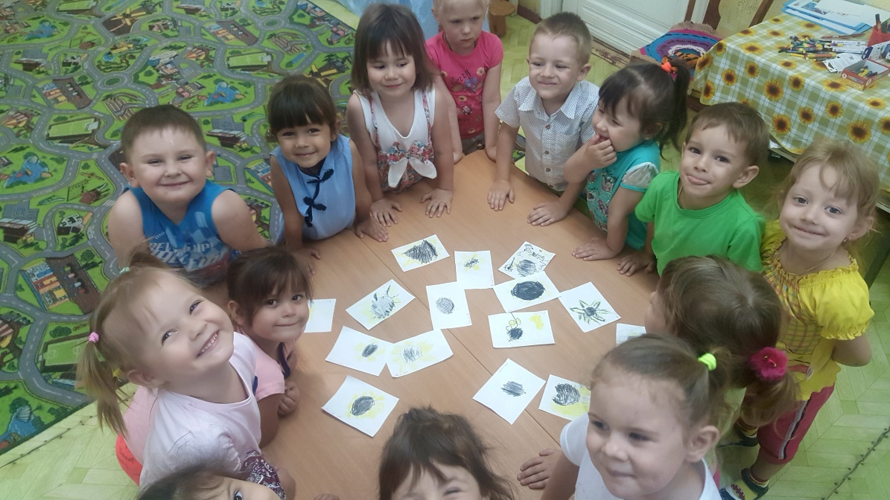
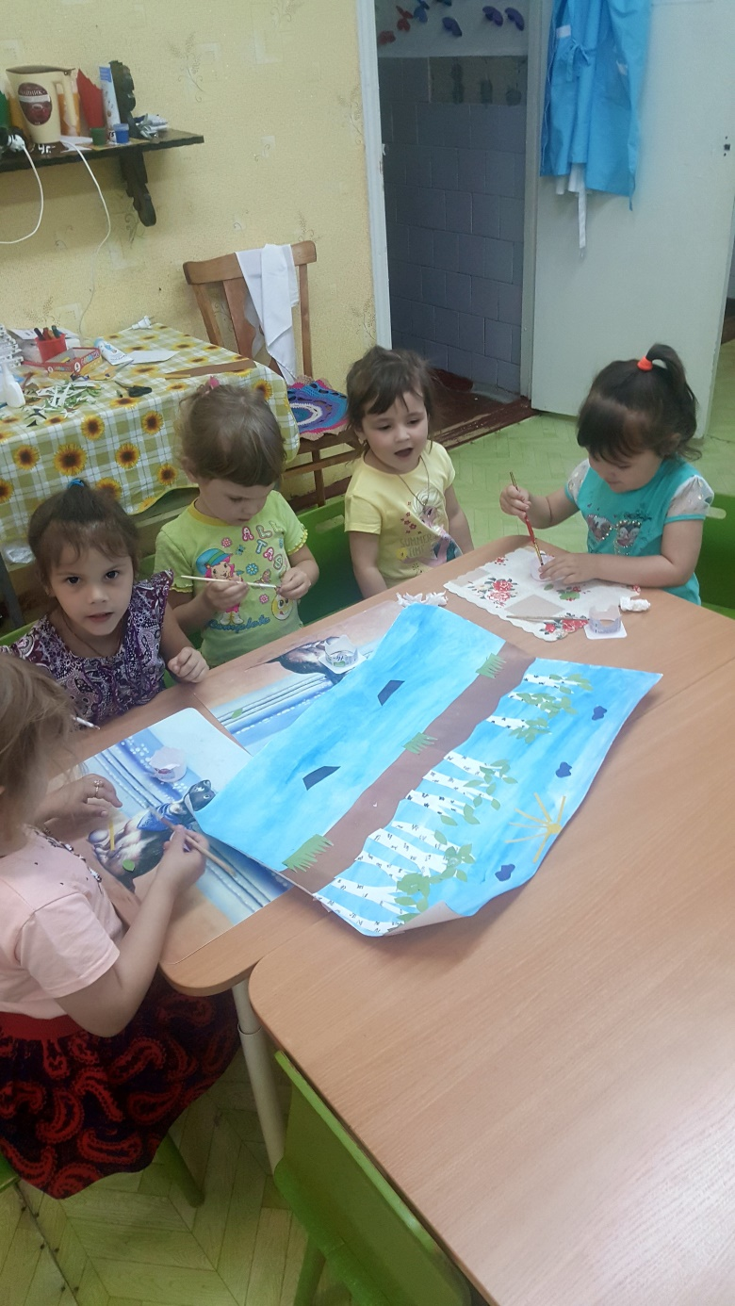
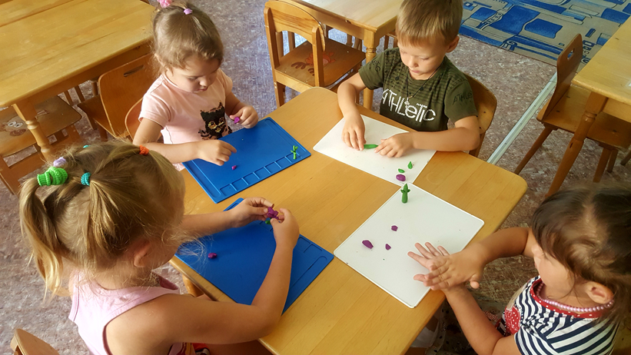
Рисовали, клеили, лепили!

Slide 8
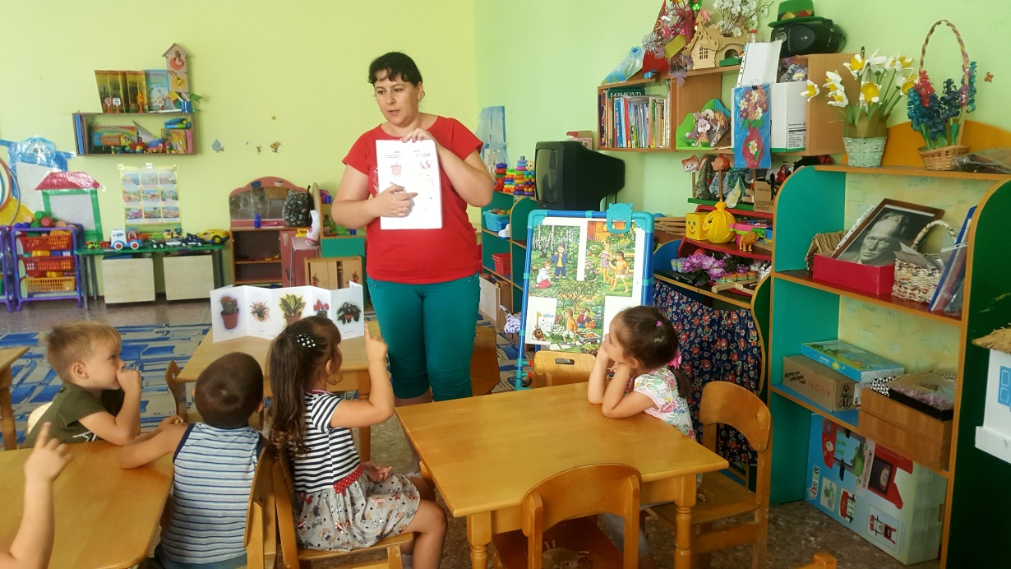
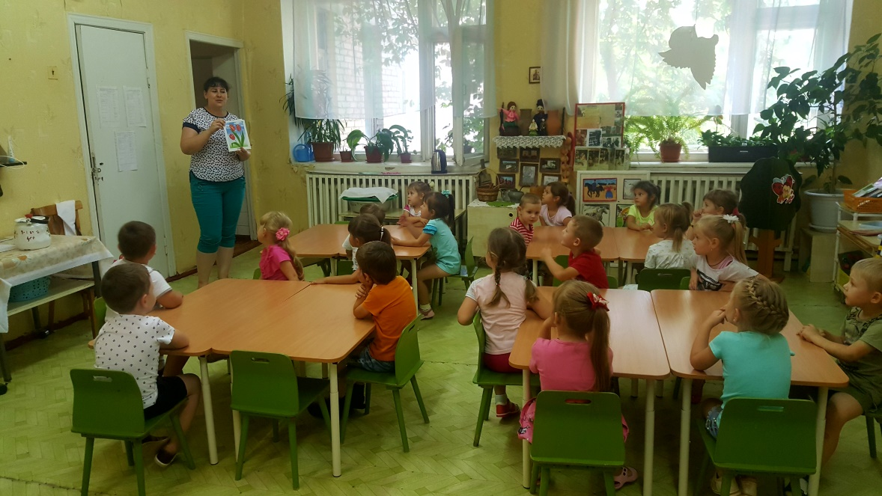
Чтобы в школе все уметь,
Буду в садике умнеть!

Slide 9
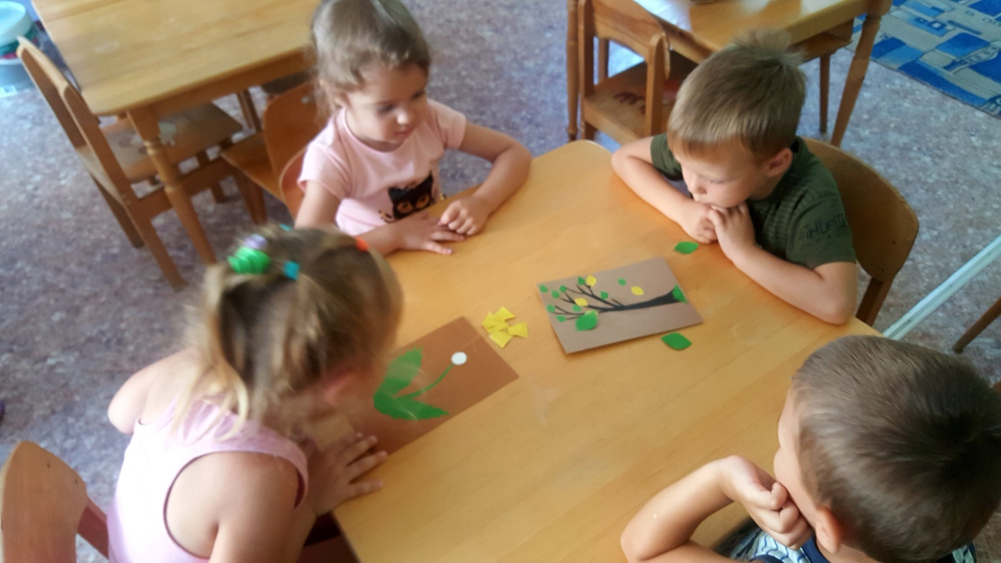
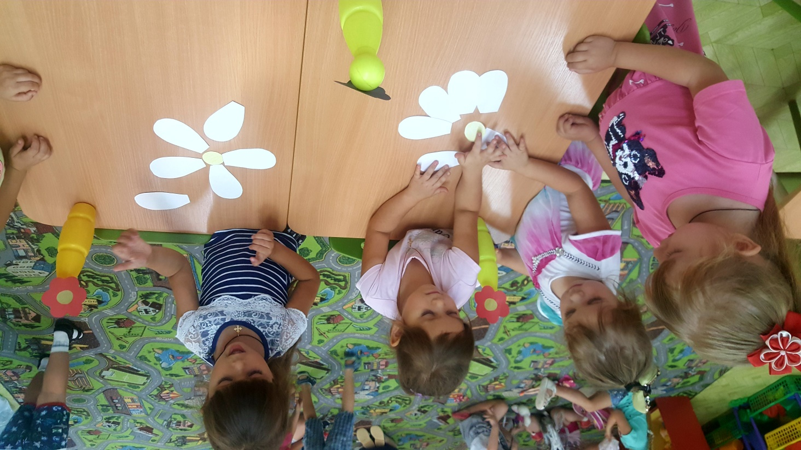
Сделали мы ветерок..
И рассыпался цветок..
Мы цветочку
помогли
И вернули
лепестки!

Slide 10
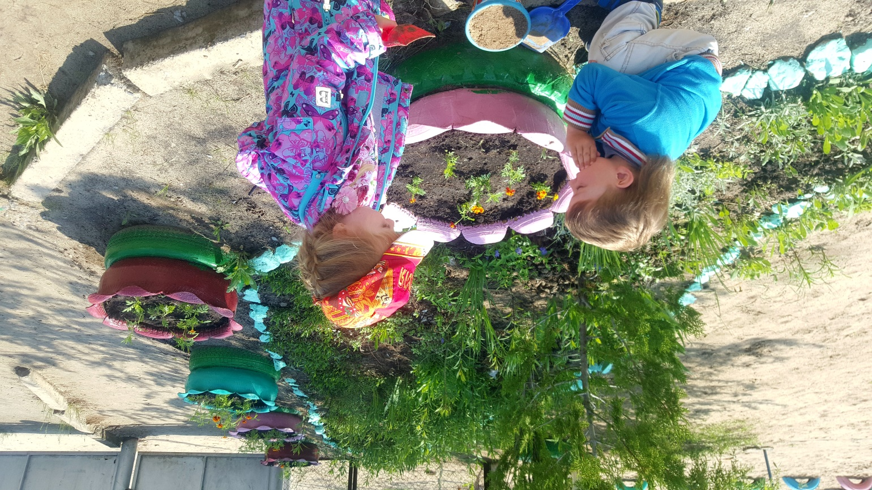
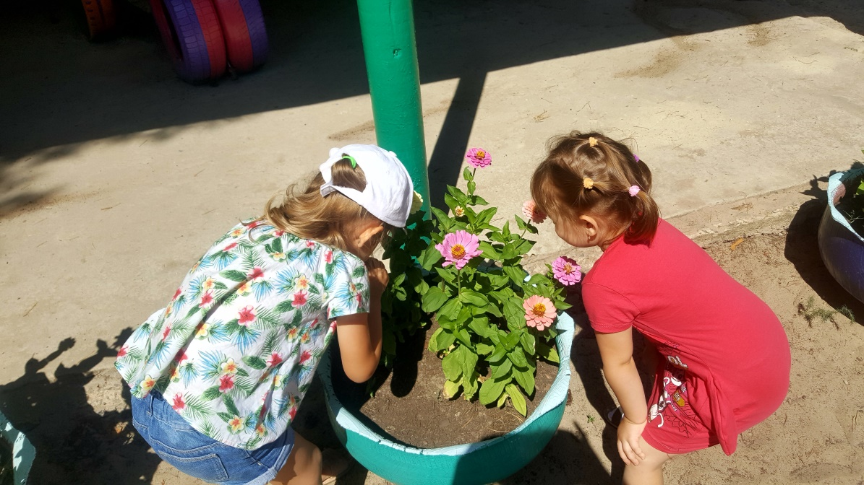
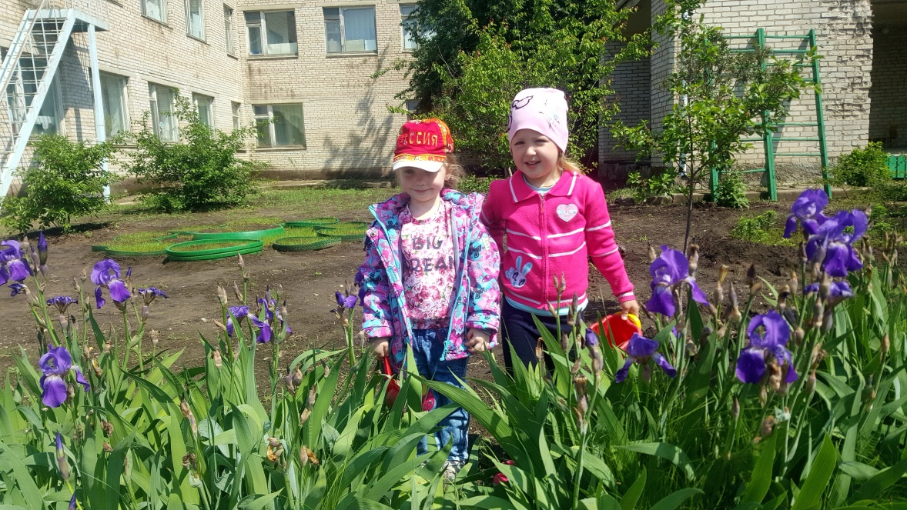
В мире цветов так тепло
и прохладно,
Целый букет ароматов
и звуков…

